Slide 1
Nhóm SBA trân trọng giới thiệu:
Bài thảo luận nhóm
Vận dụng quy luật cảm giác/tri giác để giải thích cách trang trí, sắp xếp hàng hóa trong siêu thị, cửa hàng tiện lợi.
Chủ đề

Slide 2
1
Đặng Mạnh Cường [Nhóm trưởng] 20214949
Các thành viên trong nhóm
2
Trần Minh Tuấn 20214978
3
Nguyễn Vũ Minh Sơn 20217248
4
Nguyễn Như Tùng 20216273
5
Nguyễn Đình Hiếu 20212805
6
Nguyễn Minh Quang 20214775
7
Đinh Phương Đông 20212515
8
Trần Việt Quang 20212928

Slide 3
Khảo sát

Slide 4
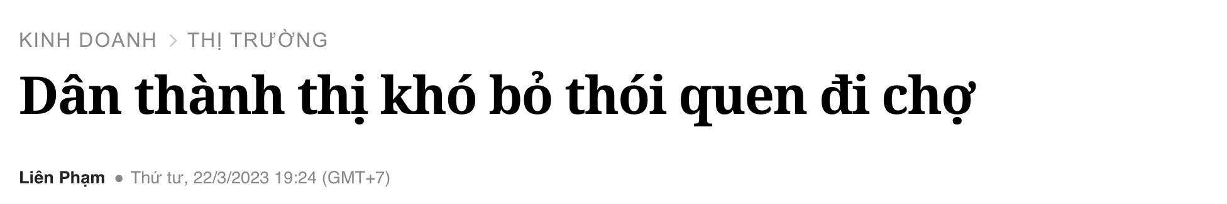
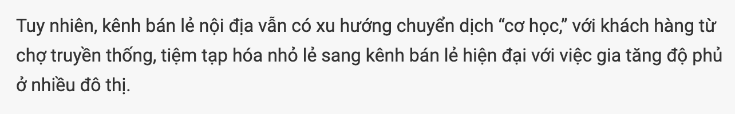
Nguồn: Zing, Vietnamplus (Trích Khảo sát của Hội Doanh nghiệp hàng Việt Nam chất lượng cao, 3/2023)

Slide 5
Các quy luật được vận dụng
Quy luật cảm giác
Quy luật ngưỡng cảm giác
Quy luật thích ứng
Quy luật tác động qua lại
Quy luật tri giác
Quy luật về tính đối tượng
Quy luật về tính lựa chọn
Quy luật về tính ý nghĩa
Quy luật về tính ổn định
Quy luật tổng giác

Slide 6
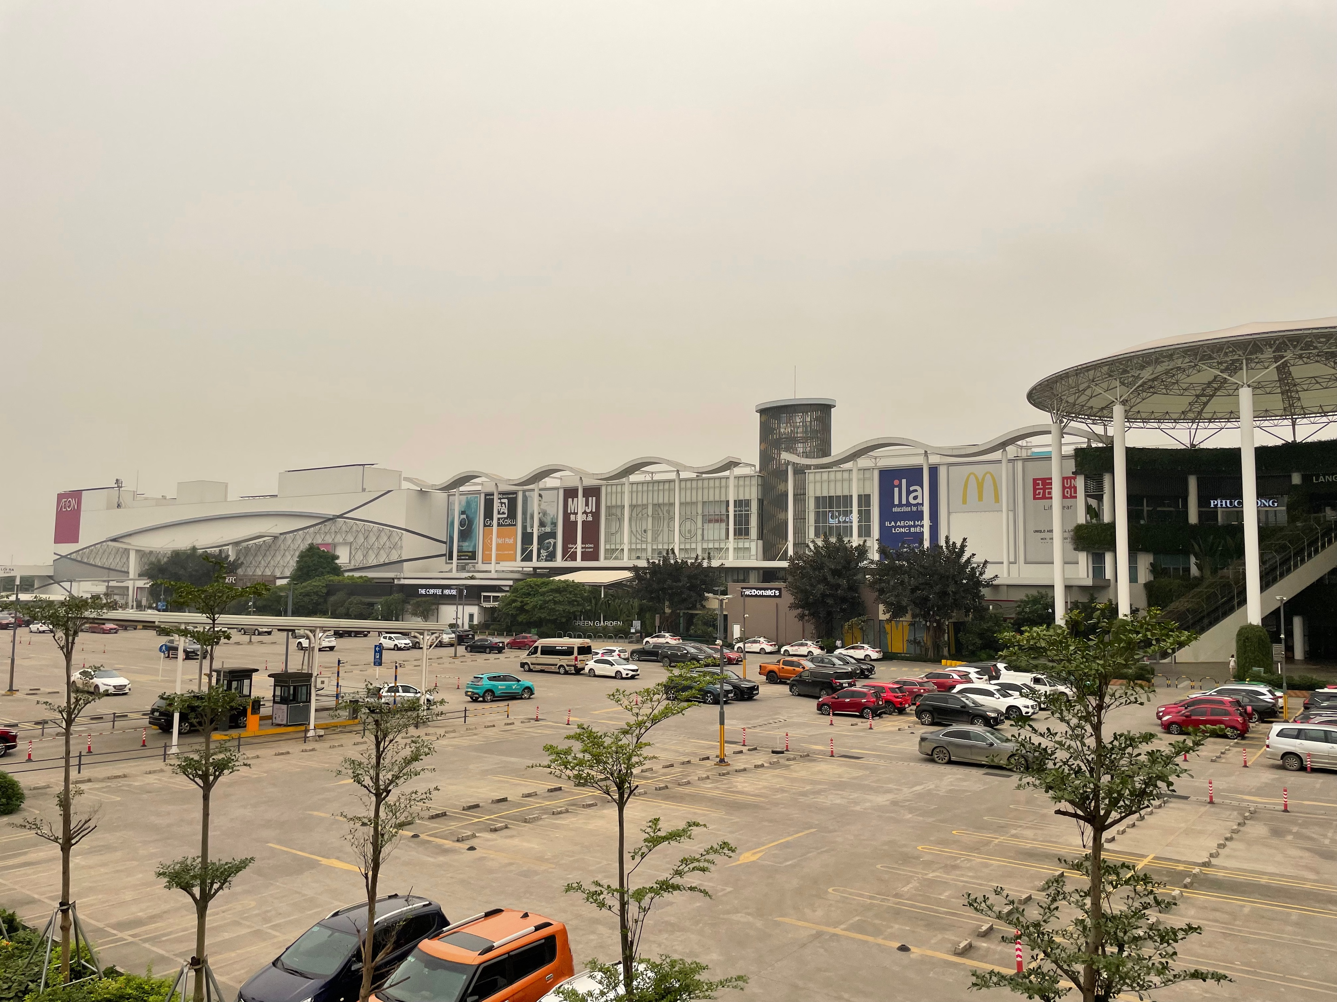

Slide 7
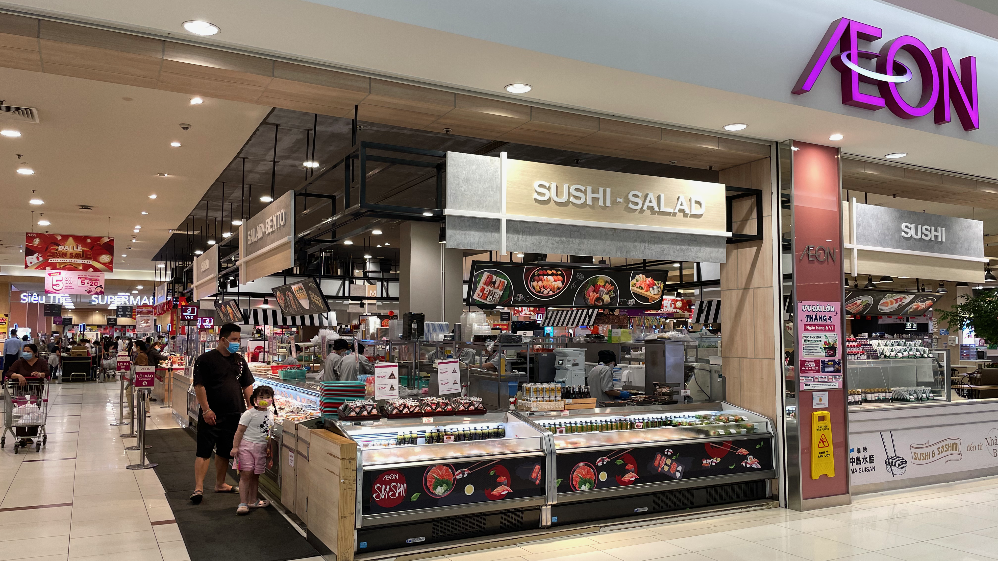

Slide 8
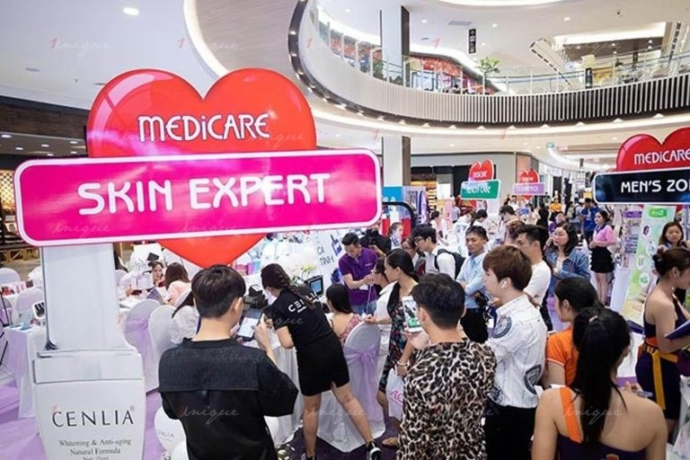
Vận dụng quy luật về tổng giác
Chào đón khách hàng tại khu vực “định thần”
Từng khu vực hàng hóa có thể có nhân viên tư vấn giới thiệu

Slide 9
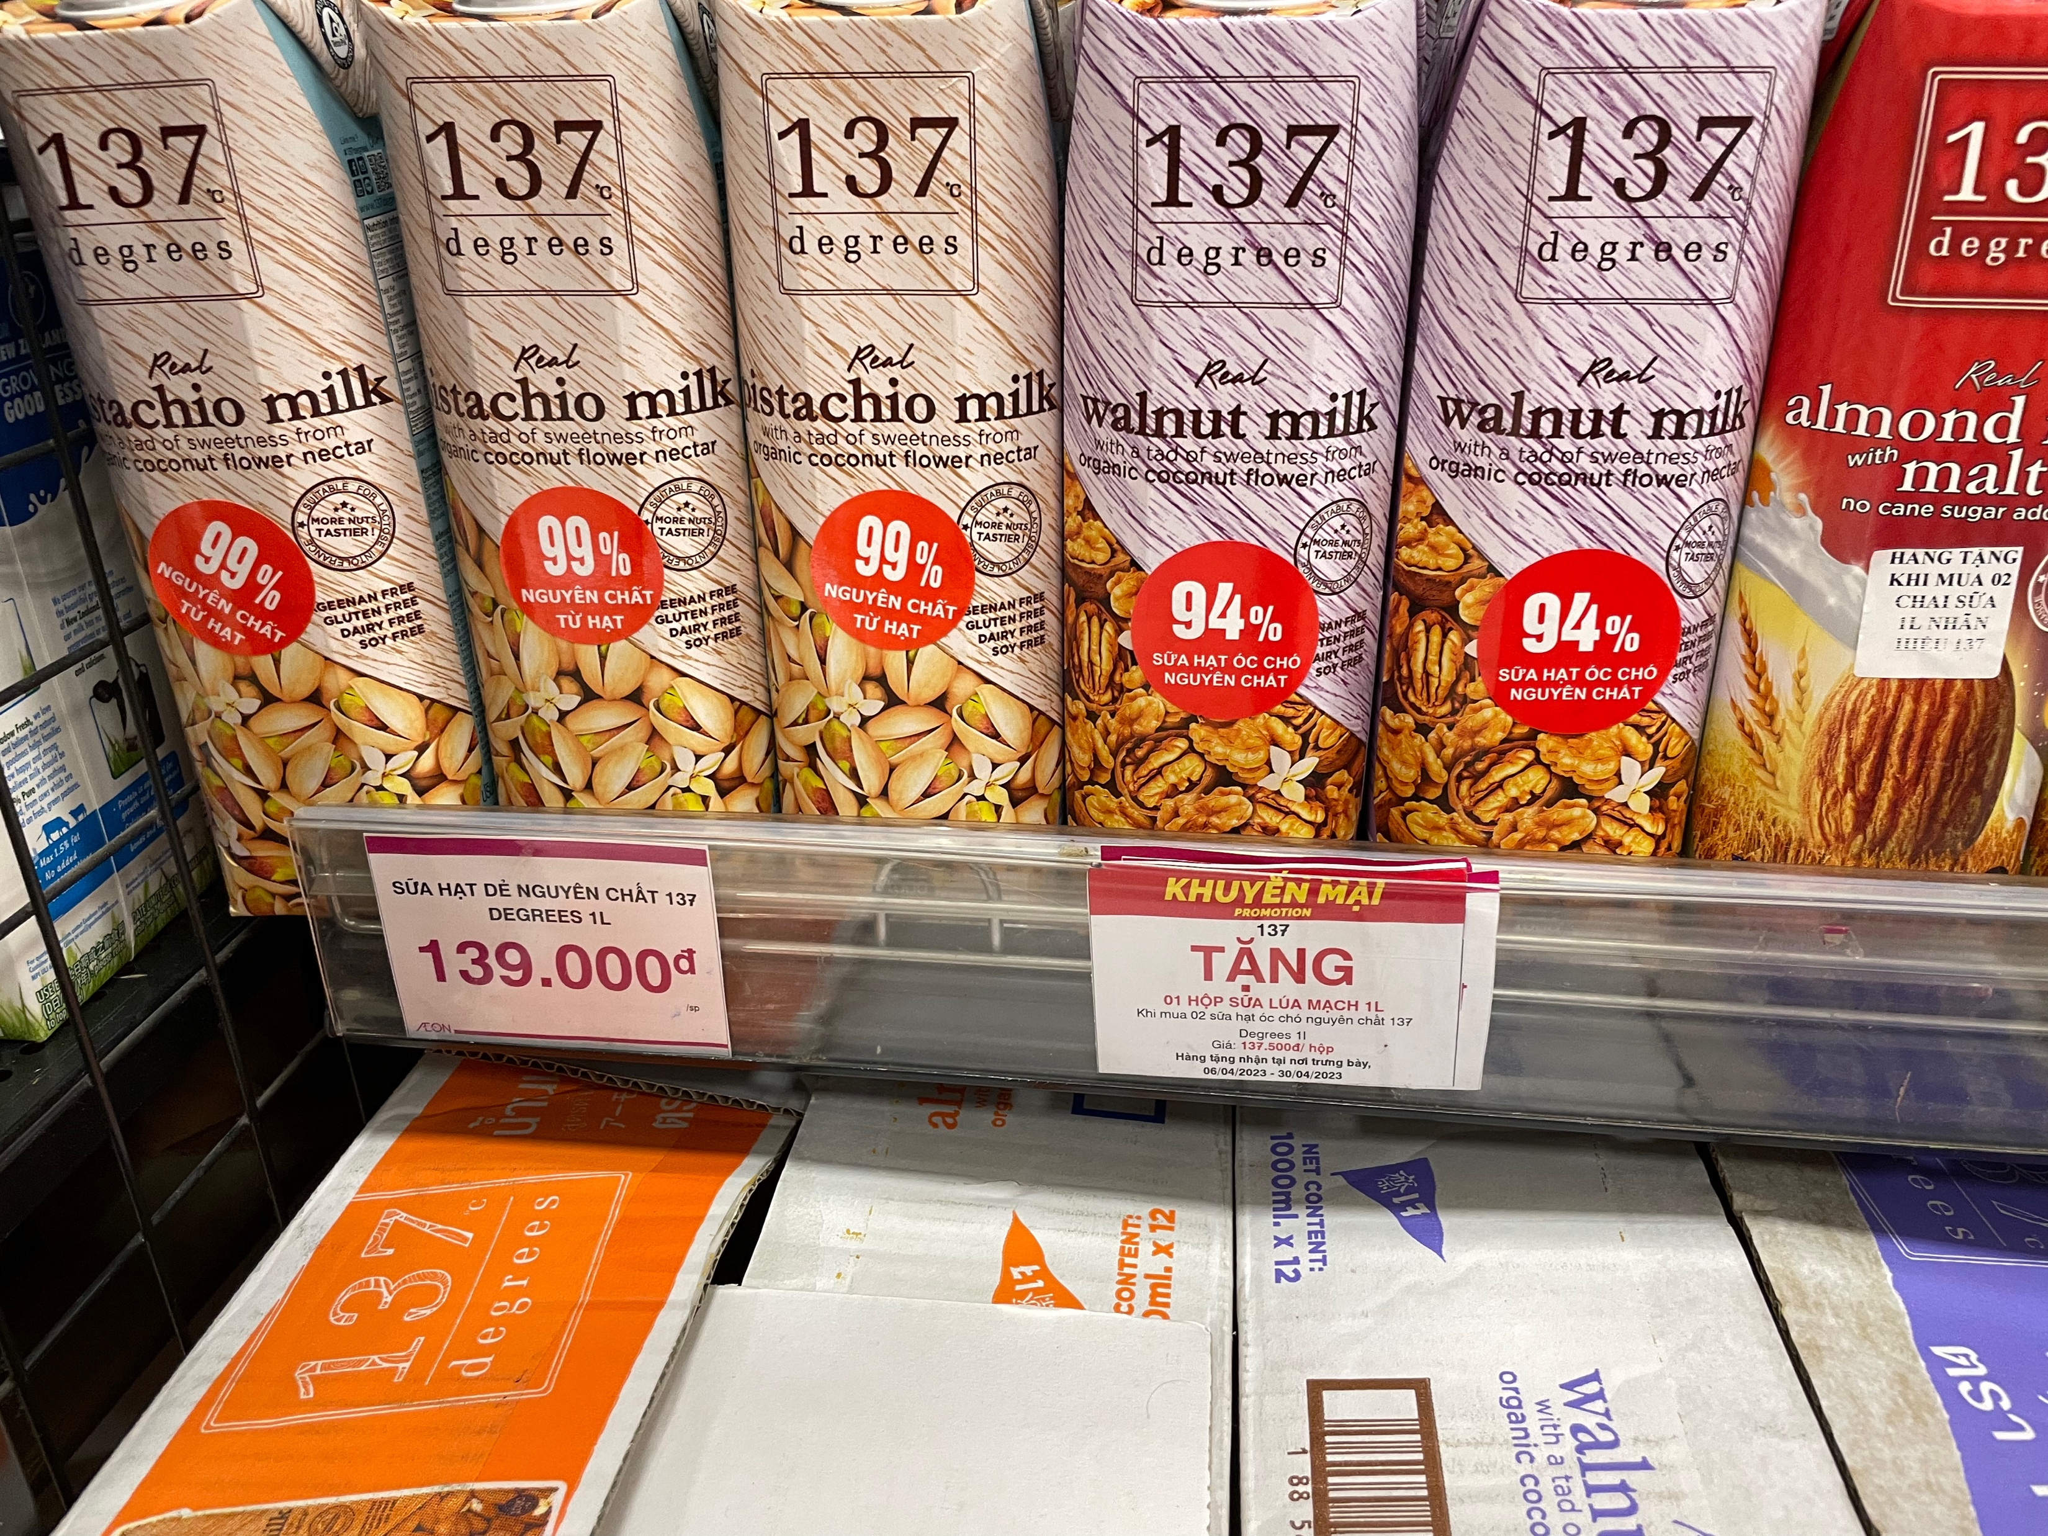

Slide 10
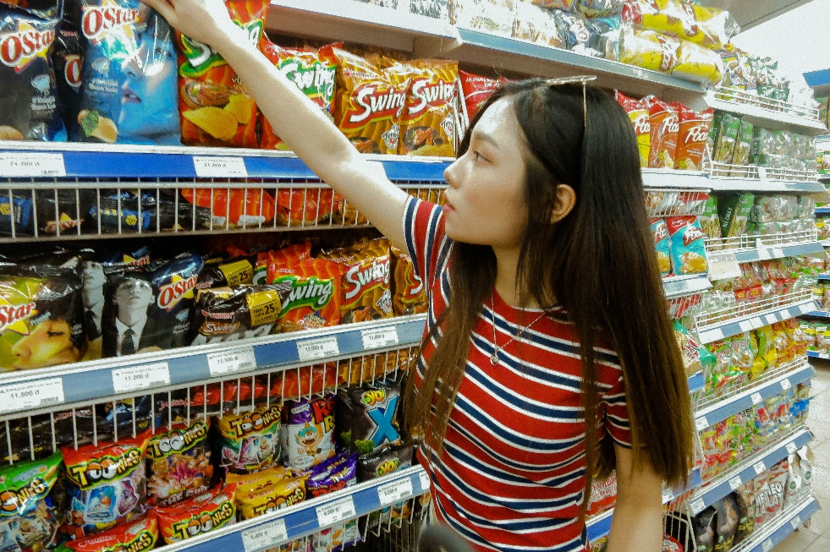
Quy luật cảm giác
Vận dụng quy luật ngưỡng cảm giác
Chiến thuật đặt giá 99k – 199k ... tận dụng ngưỡng sai biệt cảm giác của khách hàng khiến khách hàng cảm thấy rẻ.
Các chỉ dẫn đến các khu hàng hóa được in nổi bật với cỡ chữ lớn, dễ nhìn.

Slide 11
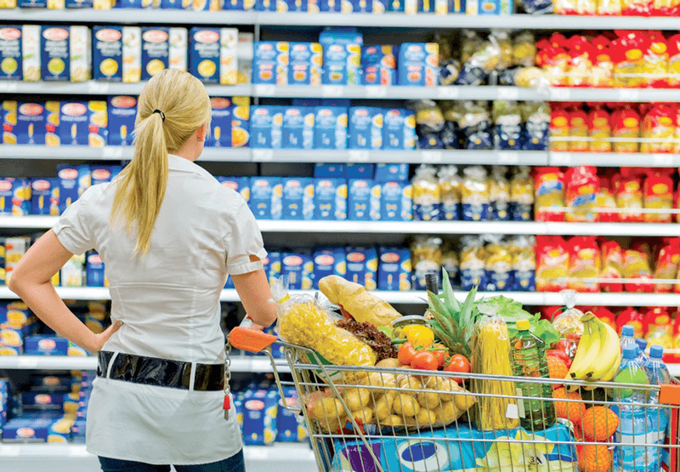
Quy luật cảm giác
Vận dụng quy luật thích ứng
Cửa hàng/siêu thị thường xuyên thay đổi mẫu mã, hình thức quảng cáo nhằm hạn chế hiện tượng chai sạn trong cảm xúc.
Một quảng cáo gửi đến khách hàng trong một thời gian dài, không có bất kỳ sự mới mẻ nào khiến người ta cảm thấy chán và có xu hướng tìm địa điểm mua sắm khác thay thế.

Slide 12
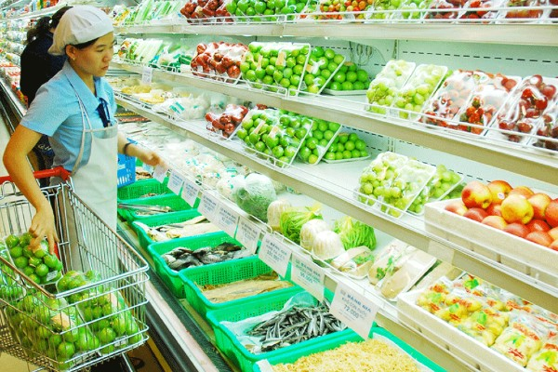
Quy luật cảm giác
Vận dụng quy luật tác động qua lại
Khu rau quả - hải sản và khu bánh mì thường được xếp cạnh nhau. Bởi mùi tanh của hải sản sẽ bị triệt tiêu bởi mùi thơm của bánh mì -> tạo cảm giác thoải mái cho khách.

Slide 13
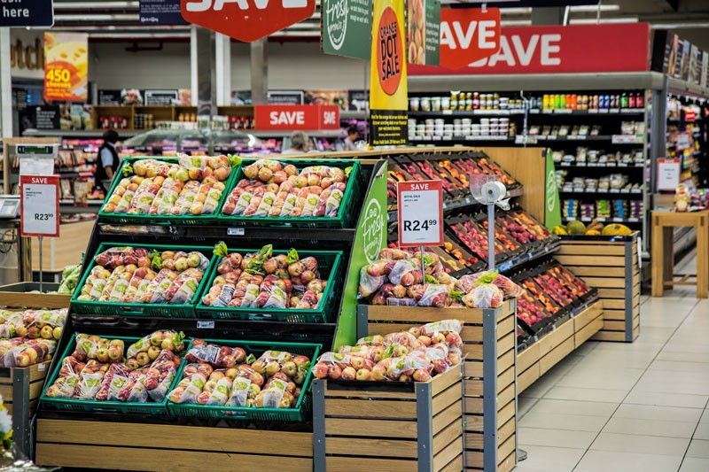
Vận dụng quy luật về tính đối tượng
Vị trí sản phẩm ở những nơi sầm uất, nhiều người qua lại: dễ tác động đến yếu tố tri giác và chú ý của người tiêu dùng.
Đa dạng hàng hóa, sắp xếp đẹp mắt, thuận lợi: sự sắp đặt của cửa hàng cần phải được tính toán khiến khách hàng dễ dàng xem xét hàng hóa (nhìn, chạm,…) và cảm thấy thoải mái khi tiếp cận với người bán hàng.

Slide 14
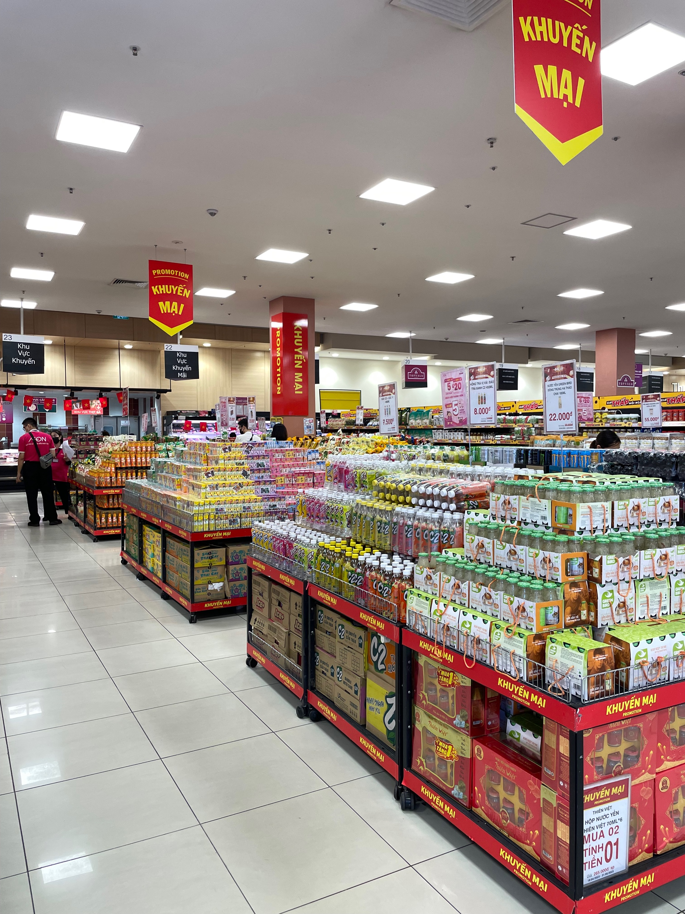

Slide 15
Quy luật về tính lựa chọn
Xếp hàng hóa trong tầm mắt, tầm với người mua
Hàng khuyến mãi ở nơi dễ nhìn nhất
Hàng thiết yếu đặt ở trong cùng
Hàng cao cấp có nơi trưng bày riêng

Slide 16
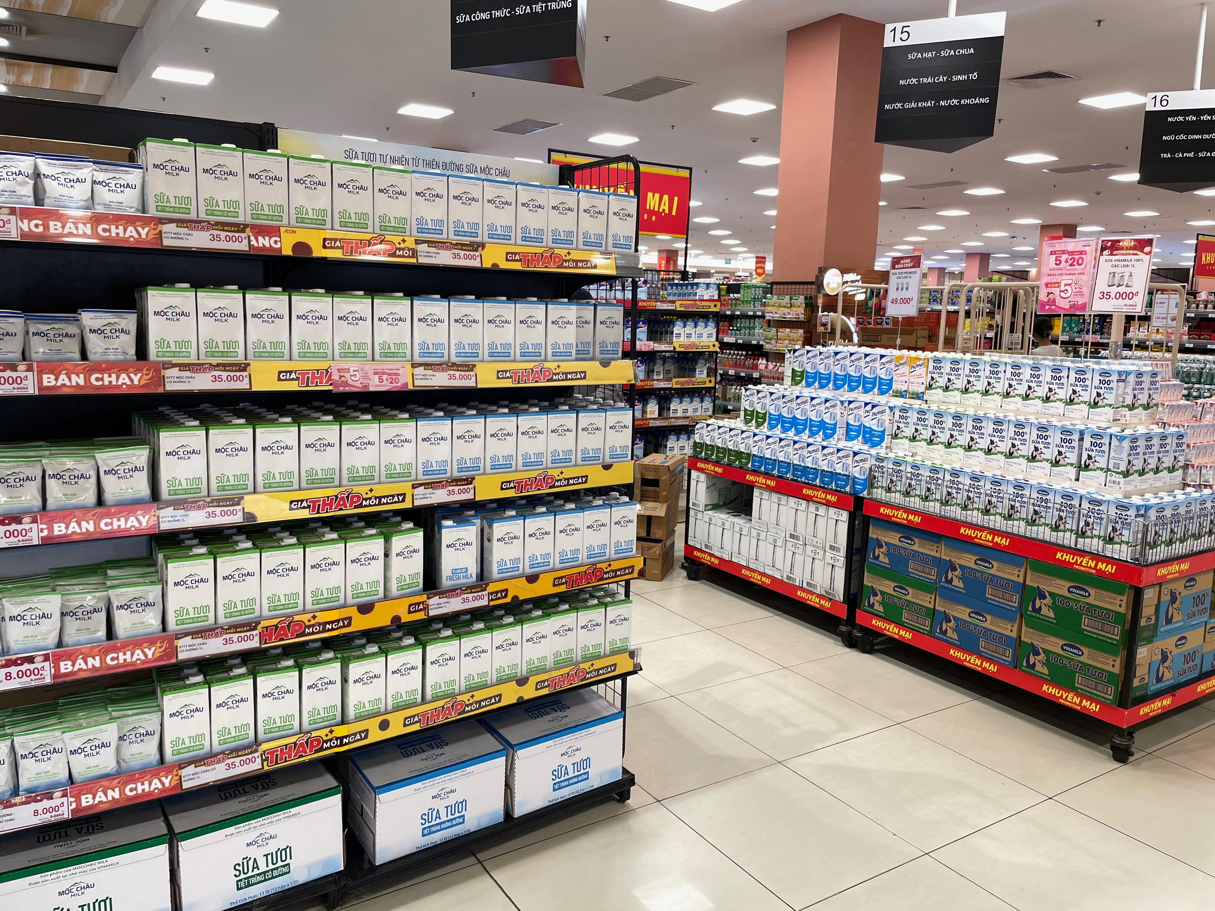

Slide 17
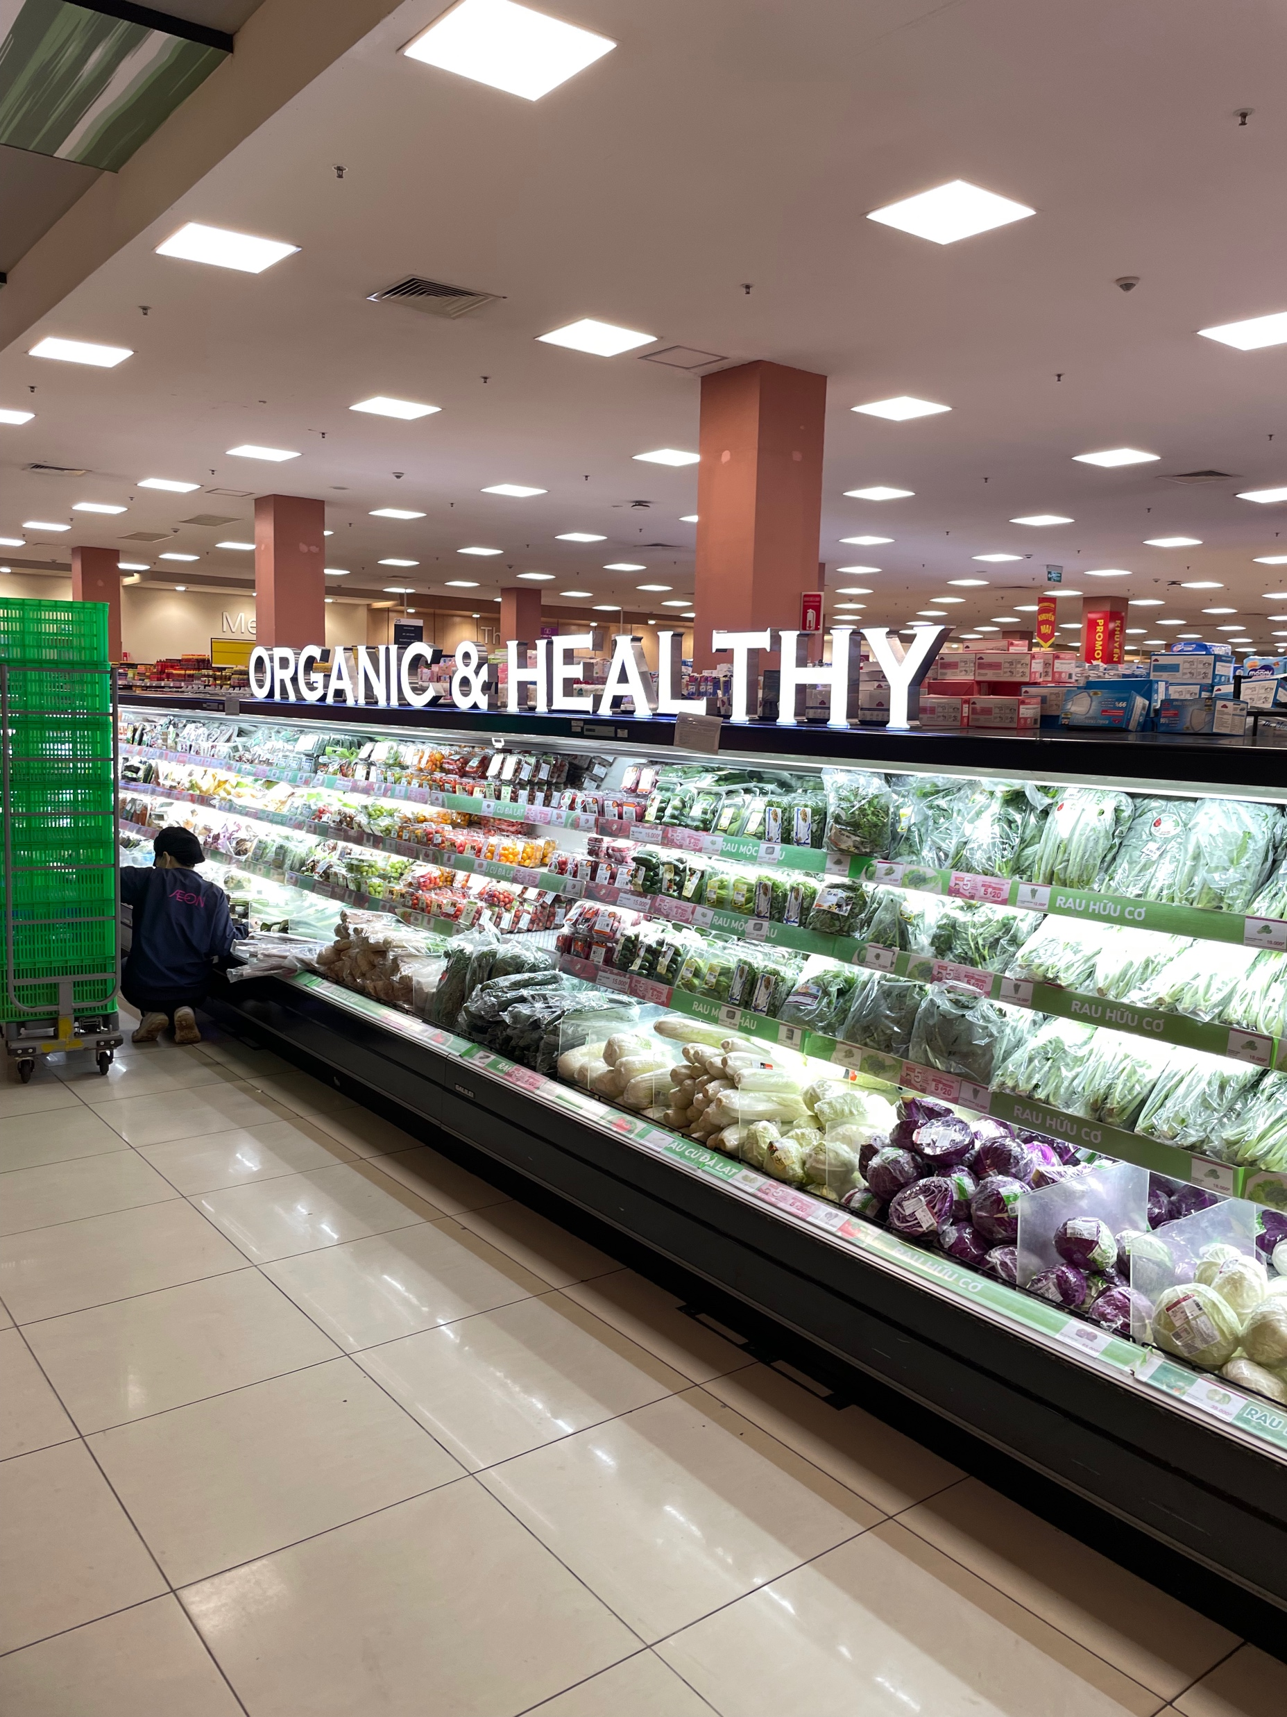

Slide 18


Vận dụng quy luật về tính ý nghĩa
Sắp xếp, phân nhóm hàng hóa trước khi trưng bày
Bảng hiệu, quảng cáo, giới thiệu sản phẩm giúp khách hàng hiểu được công dụng của sản phẩm

Slide 19
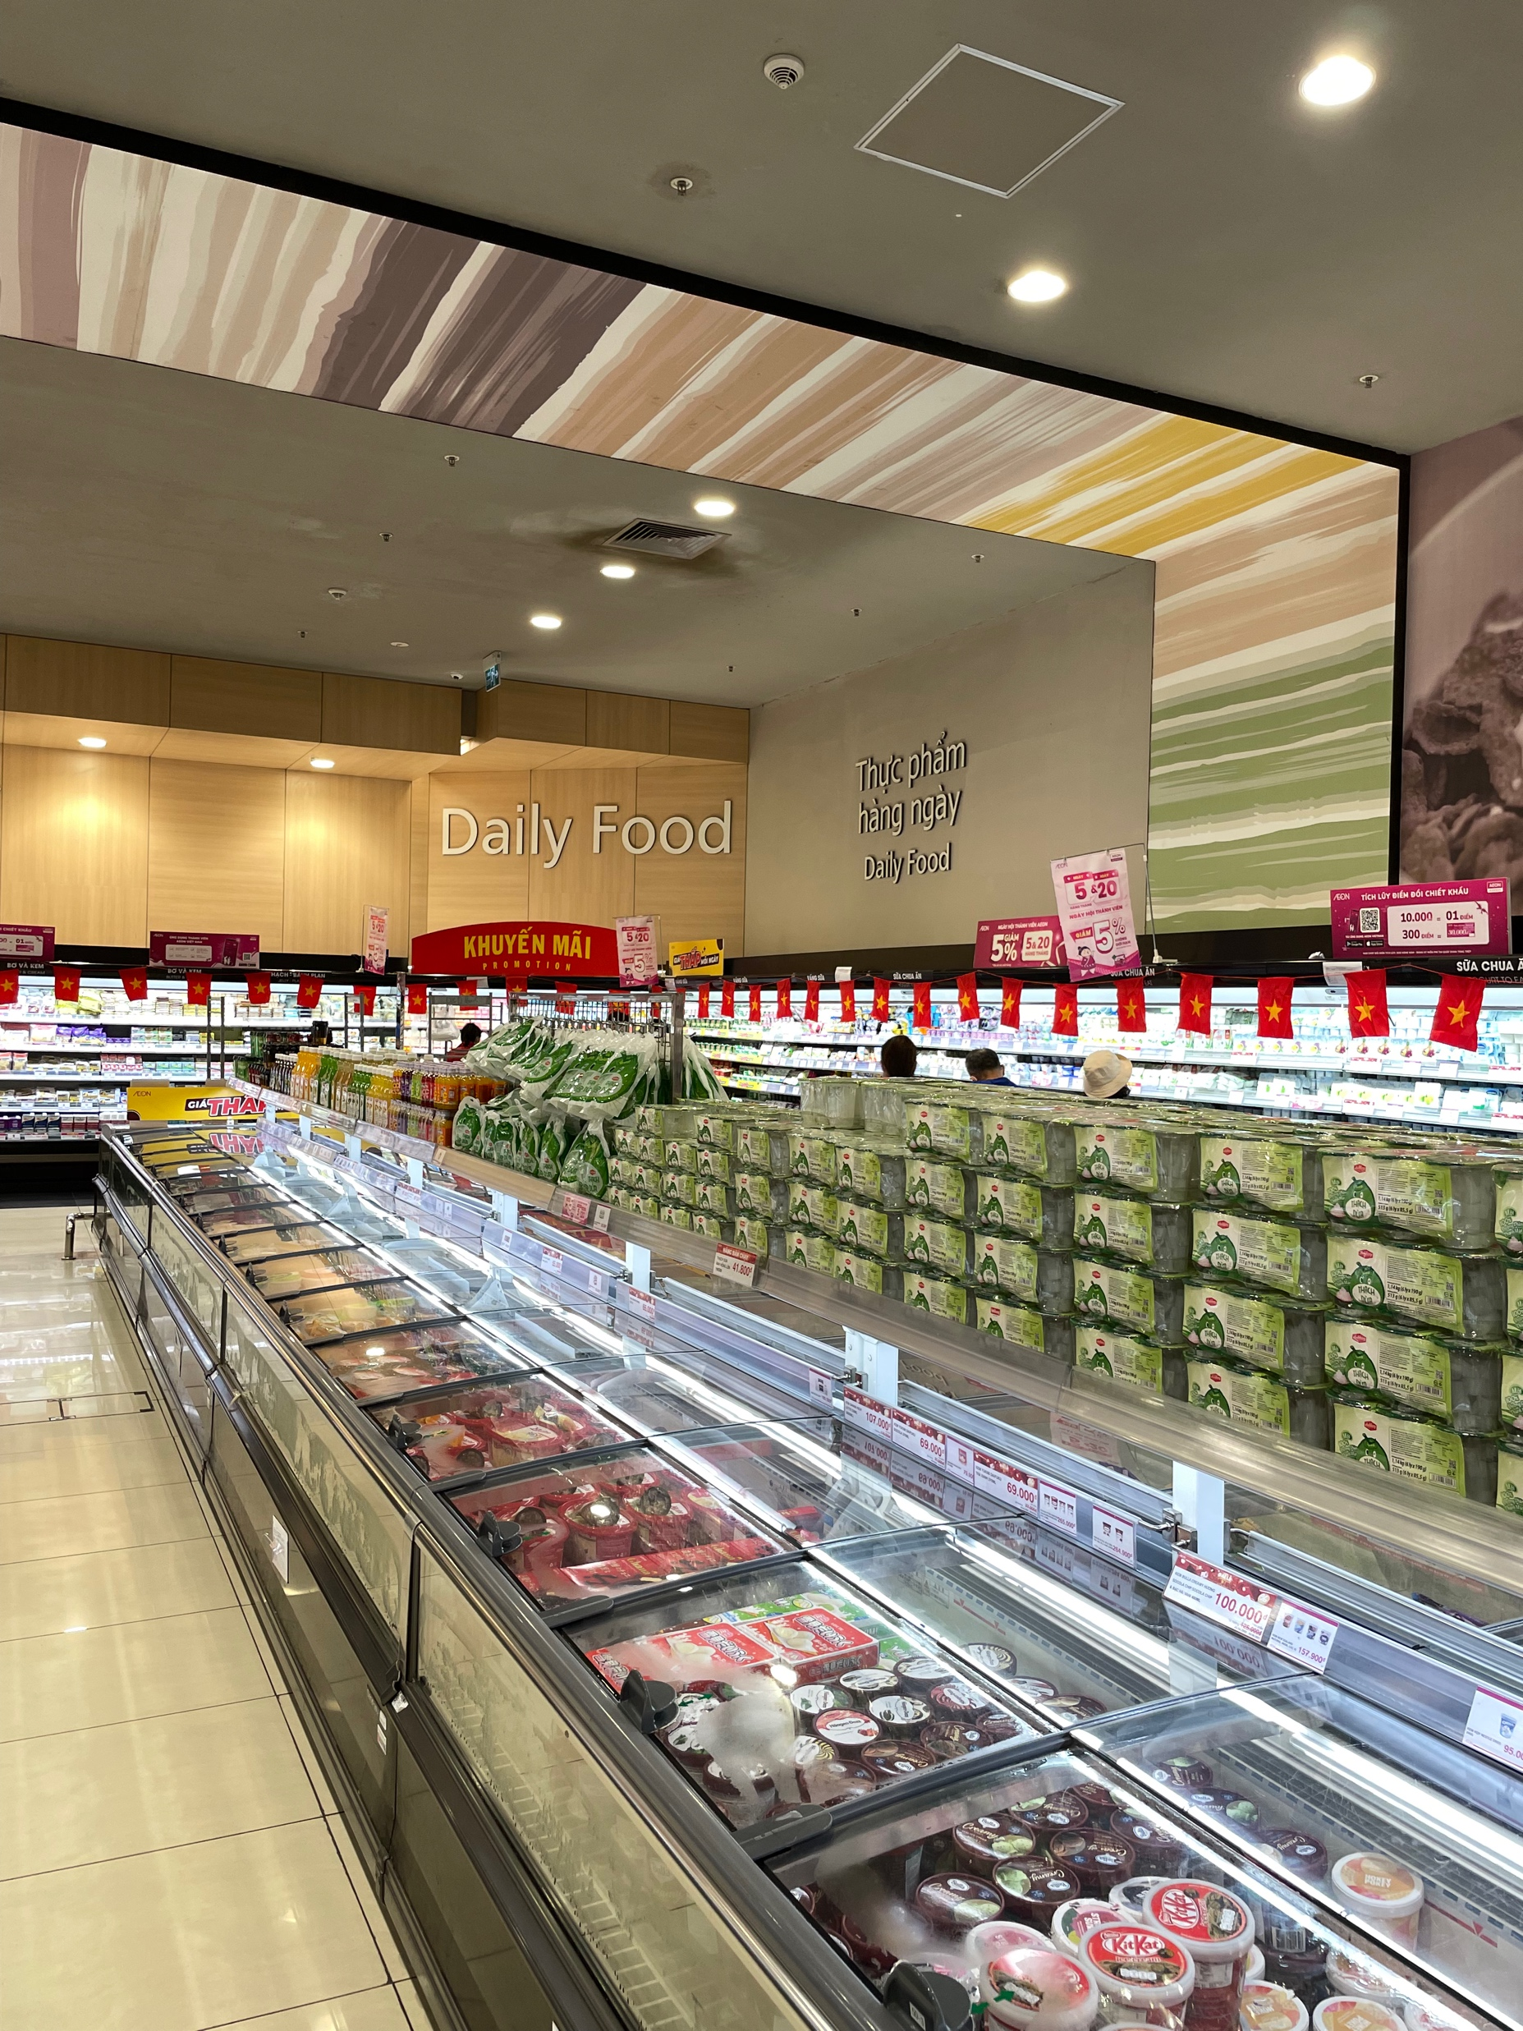

Slide 20
Vận dụng quy luật về tính ổn định
Khu vực khuyến mại/hàng bán chạy thường xài màu đỏ để khách dễ chú ý.
Các gian hàng thiết yếu thường ở vị trí đặc biệt tạo thuận tiện cho người mua.

Slide 21
Câu hỏi

Slide 22
Ở đầu bài trình bày, người trình bày đã kể gần đây mình đã đến siêu thị/trung tâm thương mại nào?
A
B
C
D
Big C
Vincom/VinMart
AEON Mall
Co.opmart

Slide 23
Việc các siêu thị - cửa hàng thay đổi liên tục các chương trình quảng cáo/kích cầu vận dụng quy luật nào sau đây?
A
B
C
D
Quy luật ngưỡng cảm giác
Quy luật
thích ứng
Quy luật
tác động qua lại
Quy luật về tính ý nghĩa

Slide 24
Giữa đa dạng chủng loại hàng hóa ta vẫn có thể chọn ra được món đồ mình yêu thích là vận dụng quy luật nào?
A
B
C
D
Quy luật về tính lựa chọn
Ảo ảnh tri giác
Quy luật
tổng giác
Quy luật
thích ứng

Slide 25


Slide 26
Cảm ơn!
Các bạn có câu hỏi gì không?

